Slide 1
红树林

Slide 2

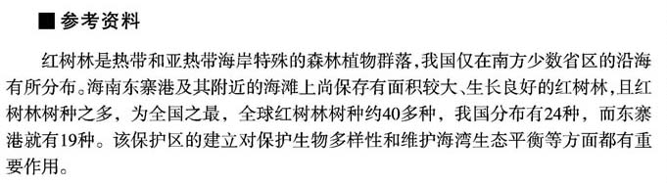
红树林

Slide 3

字词积累
多音字组词：
栅：zhà（ ）shān（ ）
形近字组词：
栅（ ）珊（ ）
御（ ）卸（ ）
躺（ ）淌（ ）倘（ ）
栅栏
栅极
栅栏
珊瑚
抵御
装卸
流淌
倘若
躺下

Slide 4

自读课文
浏览课文，想一想：
１.红树林给你留下了怎样的印象？请
从文中找出原文来回答。
２.作者是从哪几个方面描写红树林的？
试着写出课文的内容提纲。

Slide 5

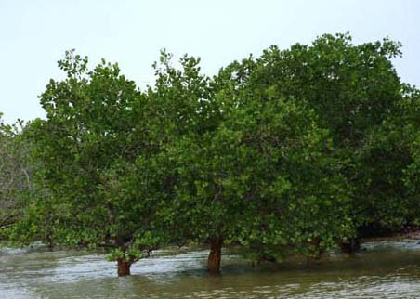
海上森林——红树林
“海上奇观”
“绚丽多姿的世界”
“海上的世外桃源”
“神秘的植物天地”
“幽静而神奇的仙境”
“具有奉献精神的卫士”
PPT模板下载：www.1ppt.com/moban/ 行业PPT模板：www.1ppt.com/hangye/
节日PPT模板：www.1ppt.com/jieri/ PPT素材下载：www.1ppt.com/sucai/
PPT背景图片：www.1ppt.com/beijing/ PPT图表下载：www.1ppt.com/tubiao/
优秀PPT下载：www.1ppt.com/xiazai/ PPT教程： www.1ppt.com/powerpoint/
Word教程： www.1ppt.com/word/ Excel教程：www.1ppt.com/excel/
资料下载：www.1ppt.com/ziliao/ PPT课件下载：www.1ppt.com/kejian/
范文下载：www.1ppt.com/fanwen/ 试卷下载：www.1ppt.com/shiti/
教案下载：www.1ppt.com/jiaoan/

Slide 6
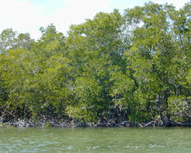
课文提纲
远观红树林
近赏红树林
红树林的繁殖
红树林的精神

Slide 7
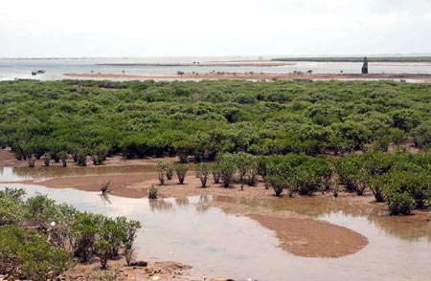
朗读第２自然段
（远观红树林）
归纳：这一段主要写了哪两
个方面的内容？
那是涨潮的时候……
一会儿潮退了……

Slide 8
朗读第３自然段
（近赏红树林）
归纳：这一段写出了红树林什么样的特点？
幽静、神奇

Slide 9
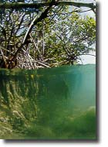
朗读第４自然段（红树林的繁殖）
思考：红树林的繁殖有什么特别的地
方？请你给大家说一说吧！
“胎生”的特点。
“飘落于地，扎根于土。”

Slide 10

朗读第５自然段
（红树林的精神）
思考：红树林有哪些可贵的精神？课文单纯
是为了写红树林而写红树林的吗？
红树林的精神：对大自然不求索取，默默地奉献，为人类造福。
课文还表达了对具有红树林精神的劳动者的赞美之情。

Slide 11

作业布置
１. 摘抄课文中的精彩句段。
２. 学习作者的写法，观察一种你了解的植物，
然后进一步挖掘它所具有的精神，写成作
文，从而歌颂身边具有这种精神的劳动者。

Slide 12
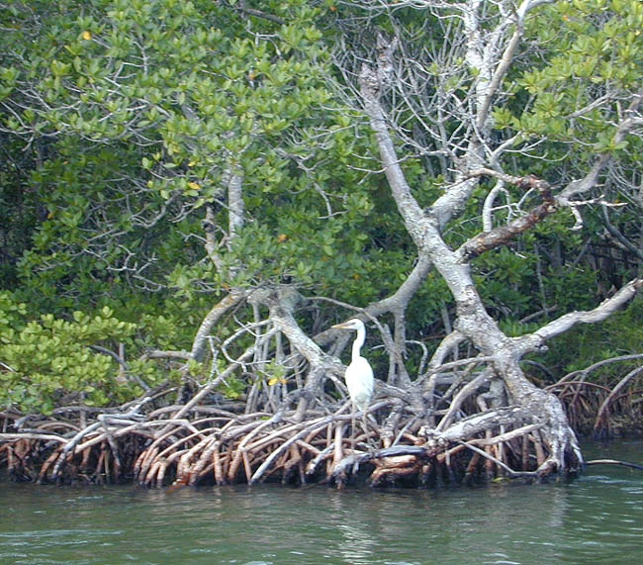
再见

